Slide 1
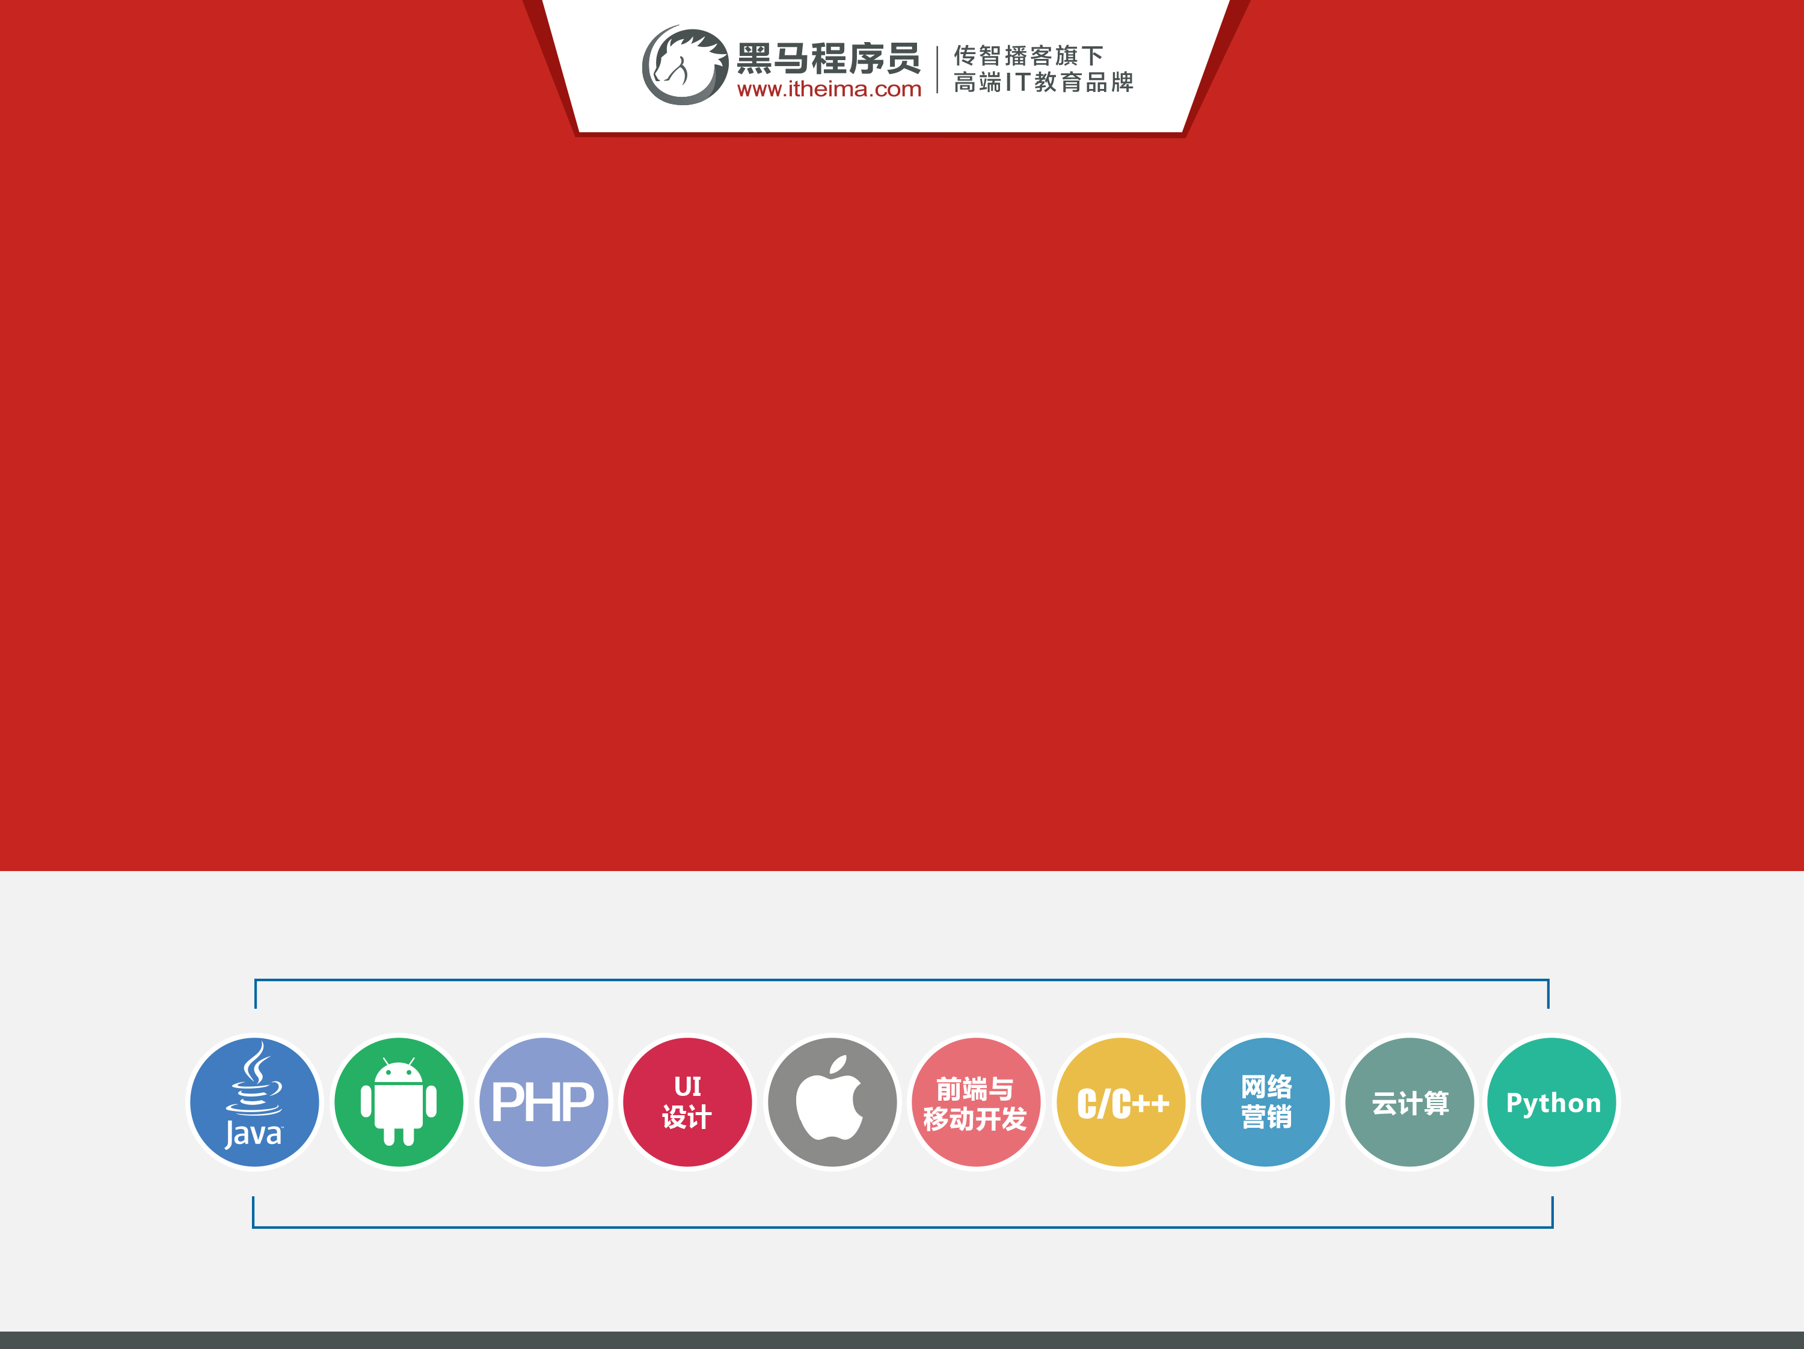
机器学习与应用

Slide 2
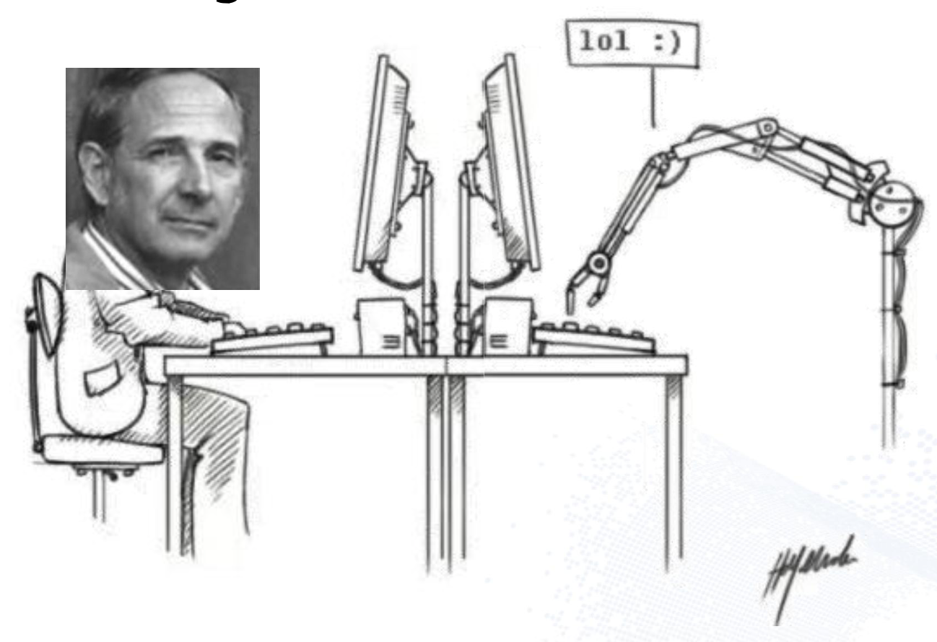
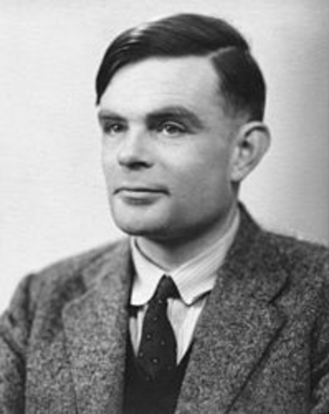
“人工智能之父”
艾伦.图灵
图灵测试（1950）

Slide 3
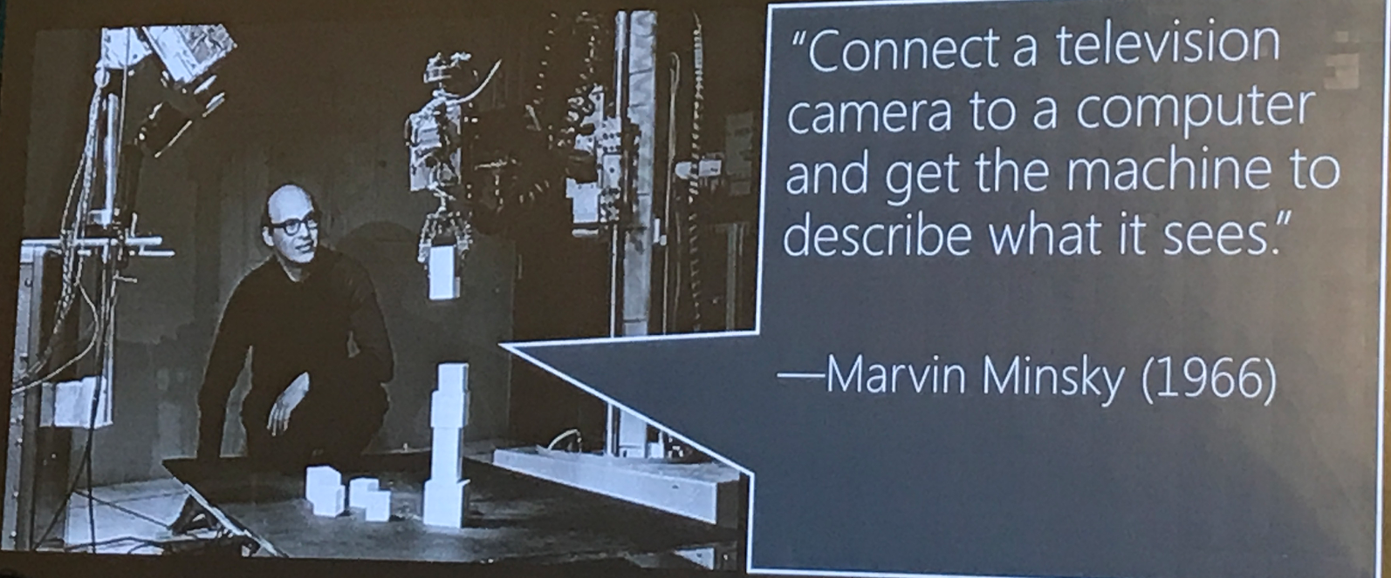
马文·李·闵斯基（英语：Marvin Lee Minsky，1927年8月9日－2016年1月24日），科学家，专长于认知科学与人工智能领域，麻省理工学院人工智能实验室的创始人之一，著有几部人工智能和哲学方面的作品。1969年，因为在人工智能领域的贡献，获得图灵奖。

Slide 4
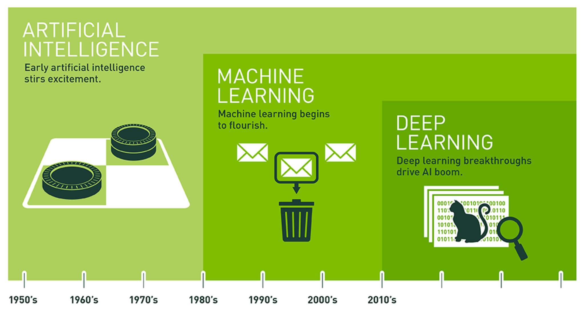
人工智能
机器学习
深度学习

Slide 5
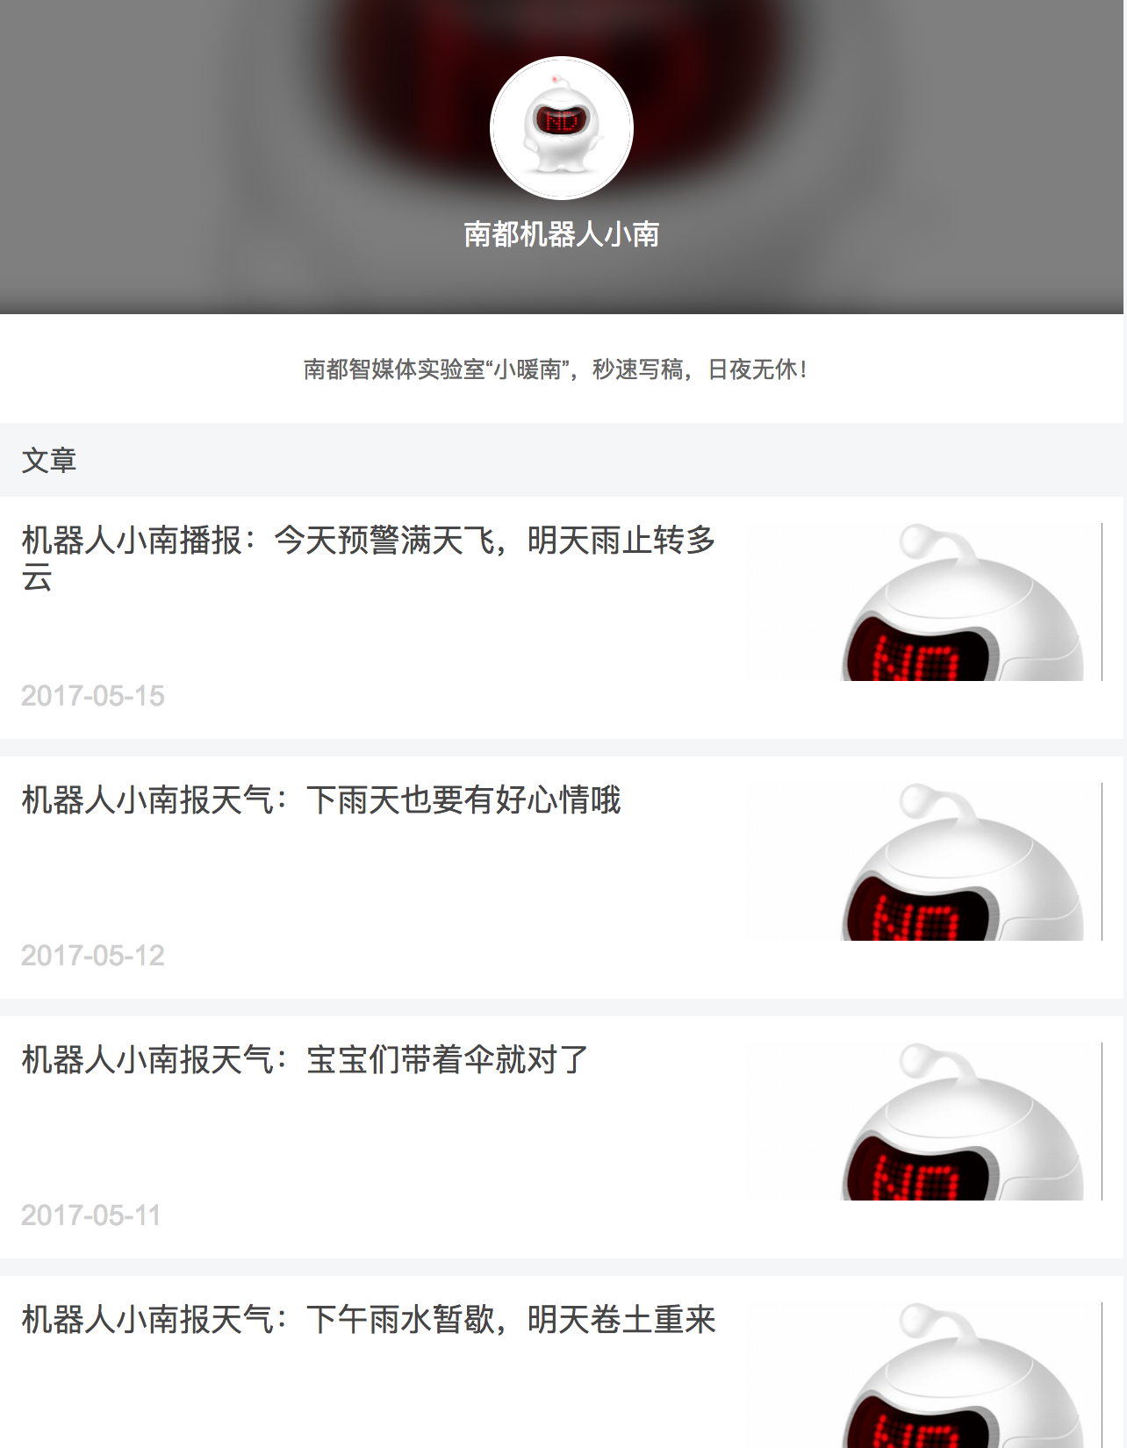
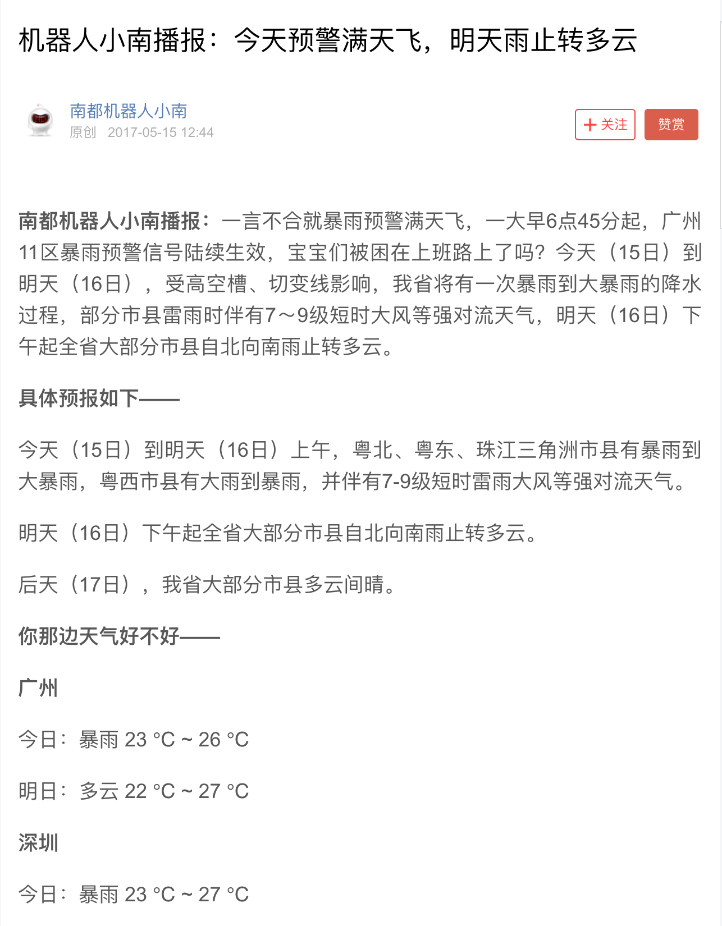
新闻一“小”一“同”
南方都市报的“小南”，广州日报的“阿同”机器人

Slide 6
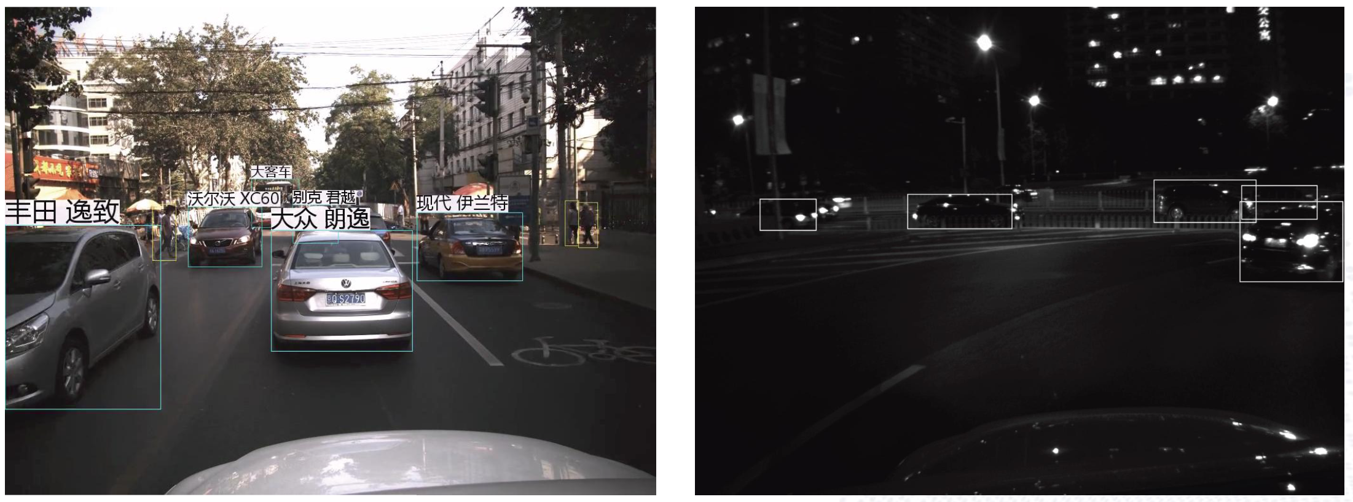

Slide 7
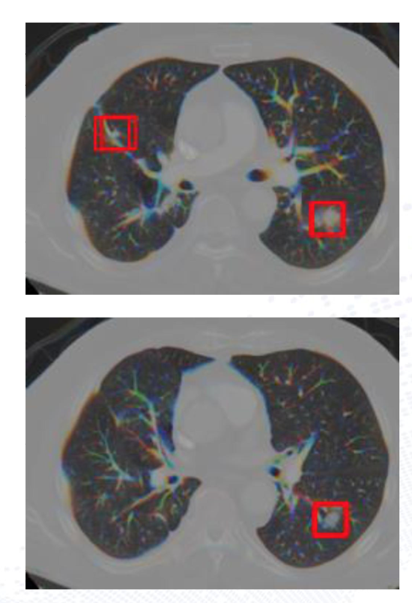

Slide 8
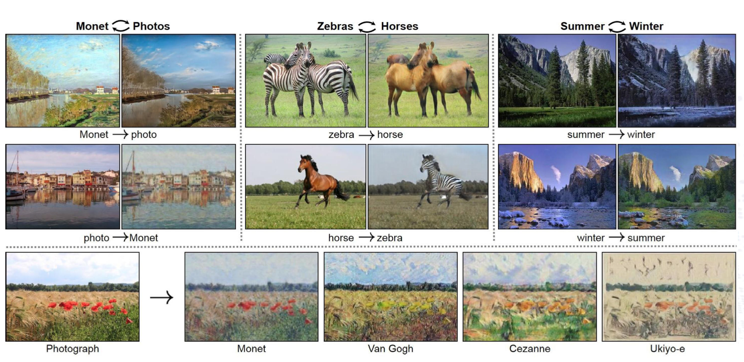
图片艺术化 GAN神经网络：

Slide 9

iphoneX

Slide 10
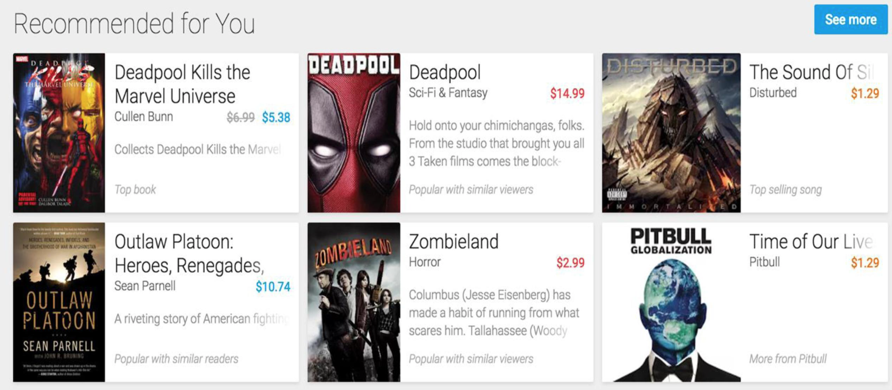

Slide 11



Slide 12
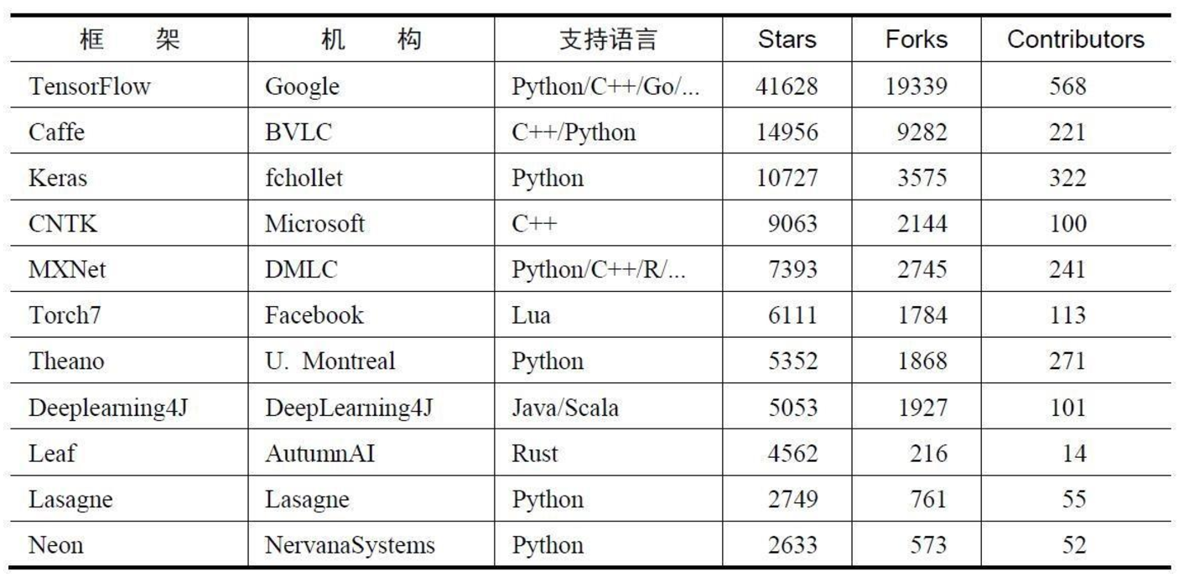

Slide 13
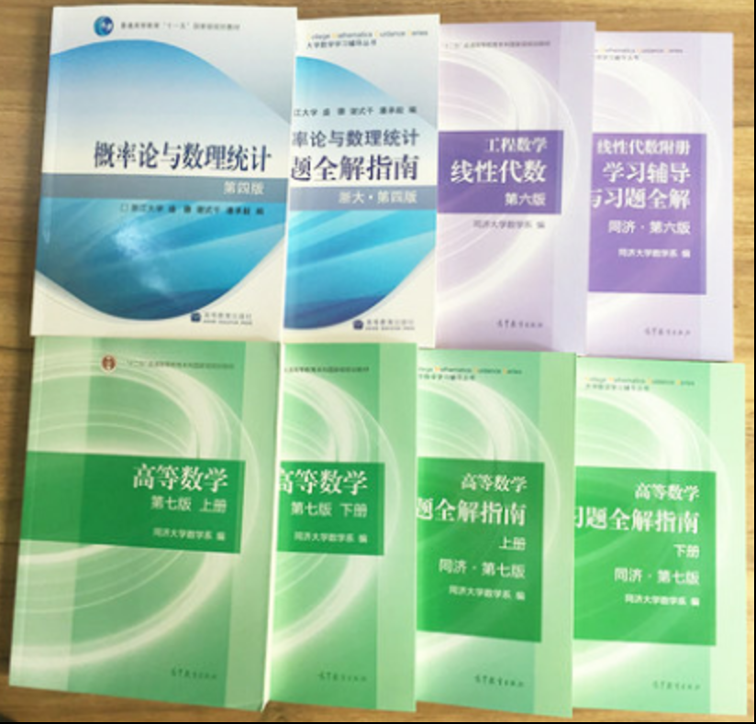


Slide 14
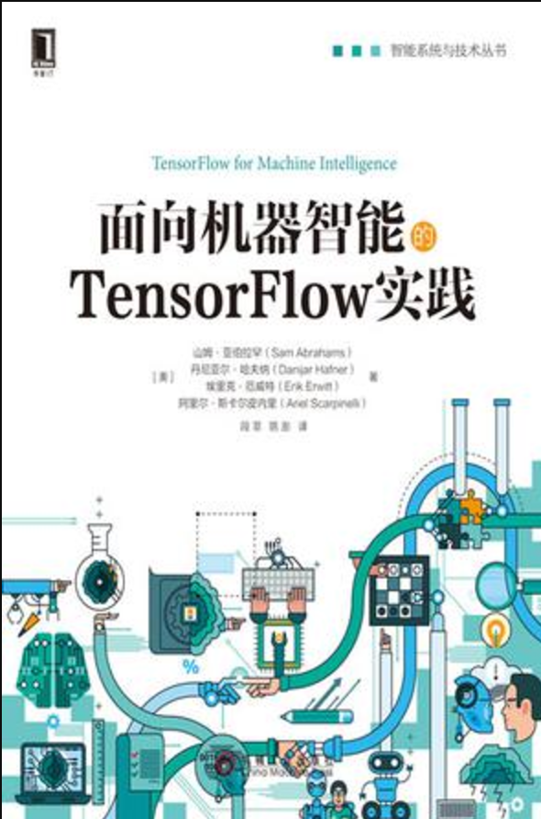
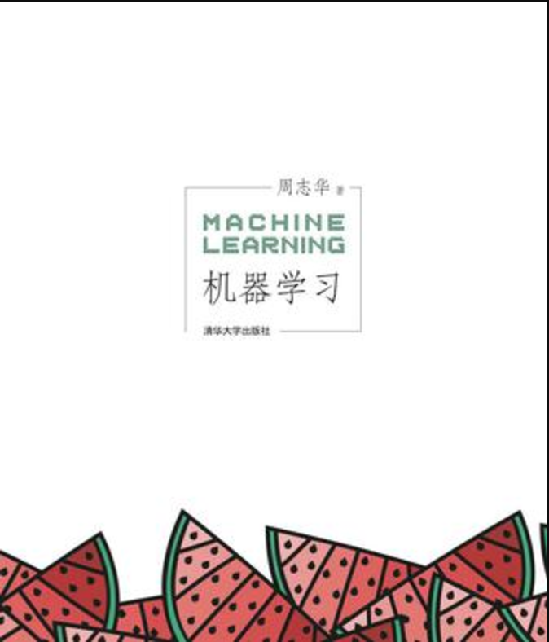
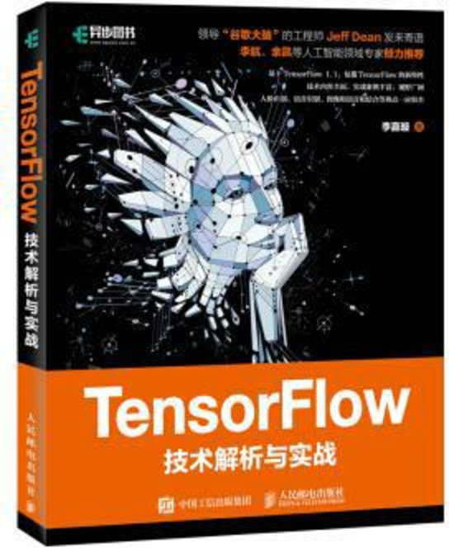

Slide 15
课程定位以及学习目标
以算法、案例为驱动的学习，浅显易懂的数学知识
掌握算法基本的原理，能够结合场景解决实际问题
参考书比较晦涩难懂，不建议去直接读，需要一些基本的数学素养

Slide 16
企业现状分析

Slide 17
课程第一天
1、机器学习概述
2、数据来源与类型
3、数据的特征工程
4、机器学习基础

Slide 18
机器学习概述
1、什么是机器学习
2、为什么需要机器学习
3、机器学习的应用场景

Slide 19
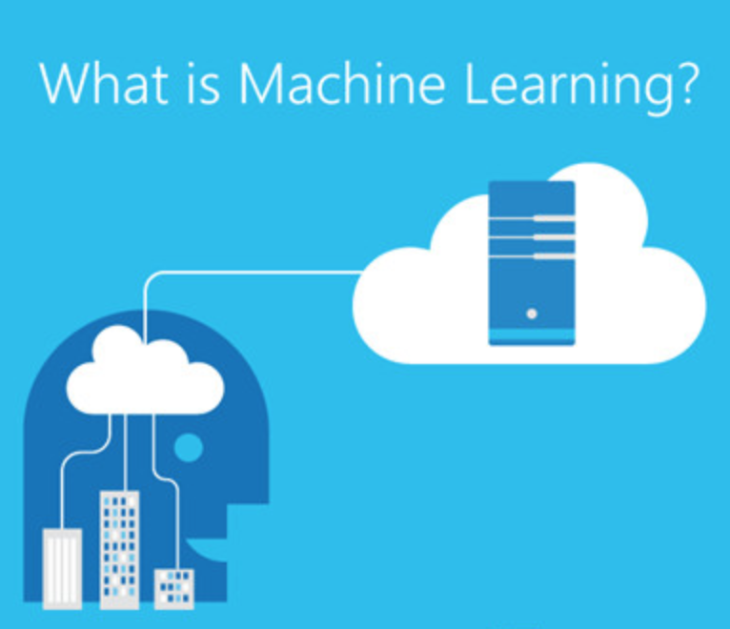

Slide 20
什么是机器学习
机器学习是从数据中自动分析获得规律（模型），并利用规律对未知数据进行预测

Slide 21

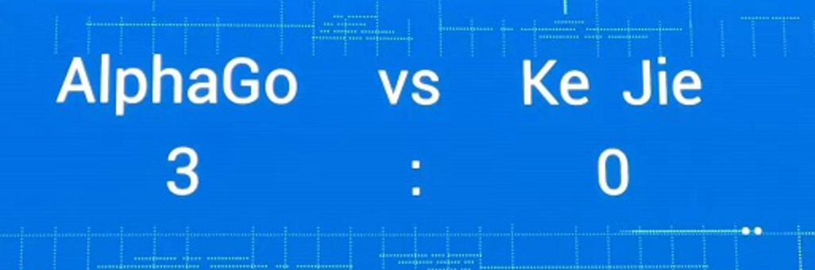
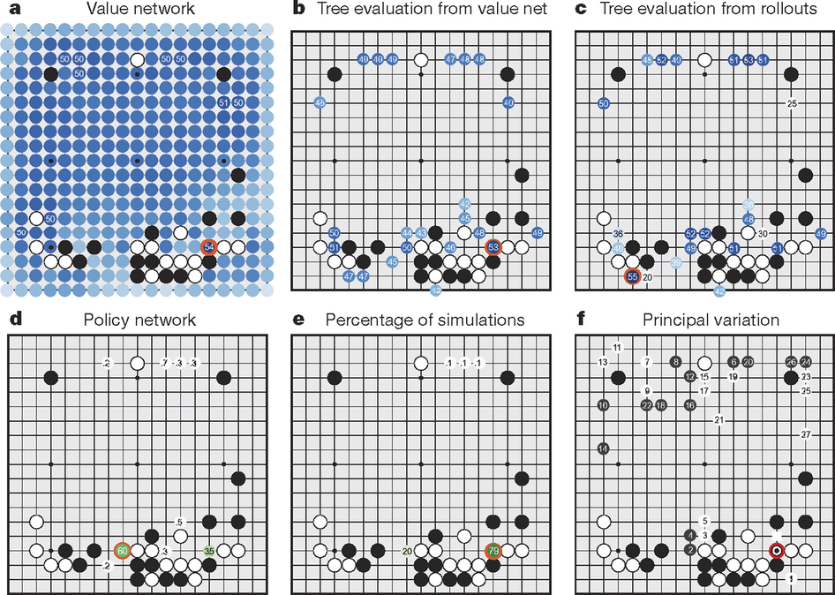
结果

Slide 22
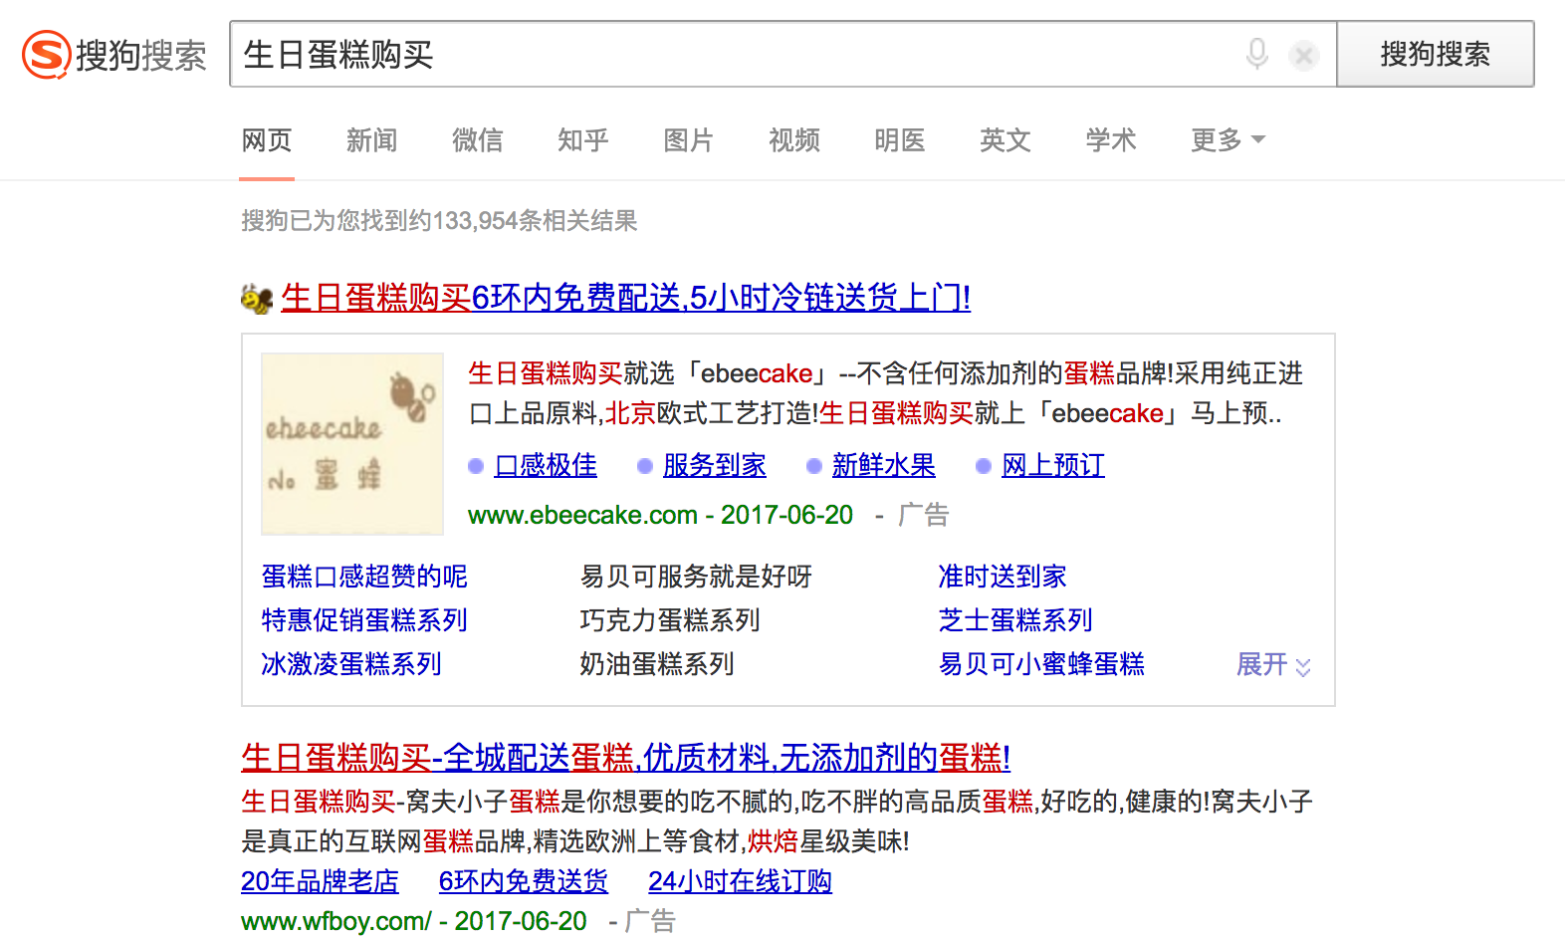
搜狗广告推荐

Slide 23
为什么需要机器学习
解放生产力
解决专业问题
提供社会便利
智能客服
不知疲倦
ET医疗
杭州
城市大脑
进行24小时作业
帮助看病

Slide 24
机器学习应用场景
自然语言处理
无人驾驶
计算机视觉
推荐系统

Slide 25
数据来源与类型
1、数据来源
2、数据类型
3、可用的数据集

Slide 26
数据来源
企业日益积累的大量数据（互联网公司更为显著）
政府掌握的各种数据
科研机构的实验数据
… ...

Slide 27


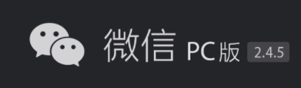

Slide 28
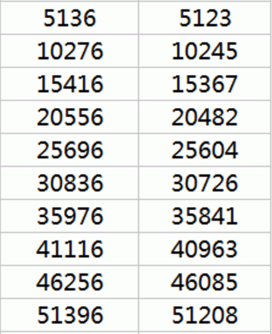
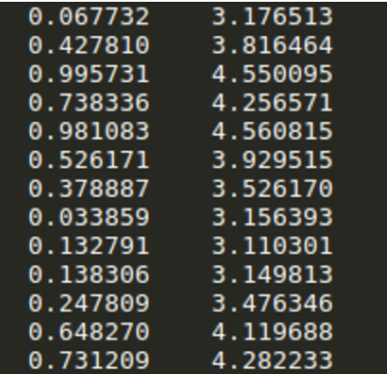
我们来看看下面两组数据，说说它们的区别？
特定范围内的汽车数量、
人口数量、班级数
特定范围内的票房数、长度、重量

Slide 29
数据类型
离散型数据：由记录不同类别个体的数目所得到的数据，又称计数数据，所
有这些数据全部都是整数，而且不能再细分，也不能进一步提高他
们的精确度。
连续型数据：变量可以在某个范围内取任一数，即变量的取值可以是连续
的，如，长度、时间、质量值等，这类整数通常是非整数，含有小数
部分。
注：只要记住一点，离散型是区间内不可分，连续型是区间内可分

Slide 30
数据类型的不同应用
数据的类型将是机器学习模型不同问题不同处理的依据？
将在后面机器学习模型选择时讲解！

Slide 31
可用数据集
scikit-learn特点：1、数据量较小
2、方便学习
Kaggle特点：1、大数据竞赛平台
2、80万科学家
3、真实数据
4、数据量巨大
UCI特点：1、收录了360个数据集
2、覆盖科学、生活、经济等领域
3、数据量几十万
Notes:
Kaggle网址：https://www.kaggle.com/datasets
UCI数据集网址： http://archive.ics.uci.edu/ml/
scikit-learn网址：http://scikit-learn.org/stable/datasets/index.html#datasets

Slide 32
常用数据集数据的结构组成
结构：特征值+目标值
房子面积
房子位置
房子楼层
房子朝向
目标值
数据1
80 | 9 | 3 | 0 | 80
100 | 9 | 5 | 1 | 120
80 | 10 | 3 | 0 | 100
数据2
数据3
注：有些数据集可以没有目标值

Slide 33
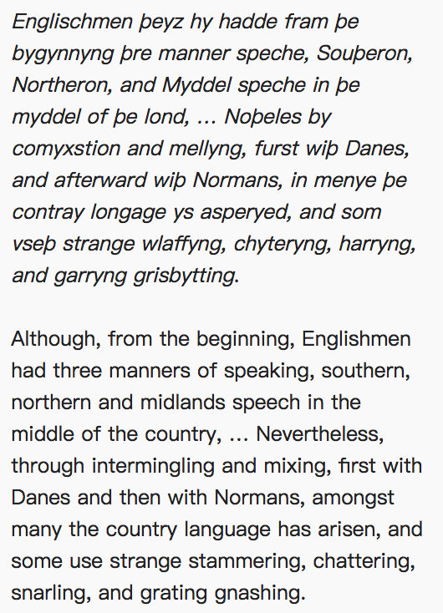
如何利用工具自己进行对原始数据（非连续型）的处理？

Slide 34
数据的特征工程
1、特征工程是什么
2、特征工程的意义
3、scikit-learn库介绍
4、数据的特征抽取
5、数据的特征处理
6、数据的特征选择
7、降维

Slide 35
特征工程是什么
特征工程是将原始数据转换为更好地代表预测模型的潜在问题的特征的过程，从而提高了对未知数据的模型准确性

Slide 36
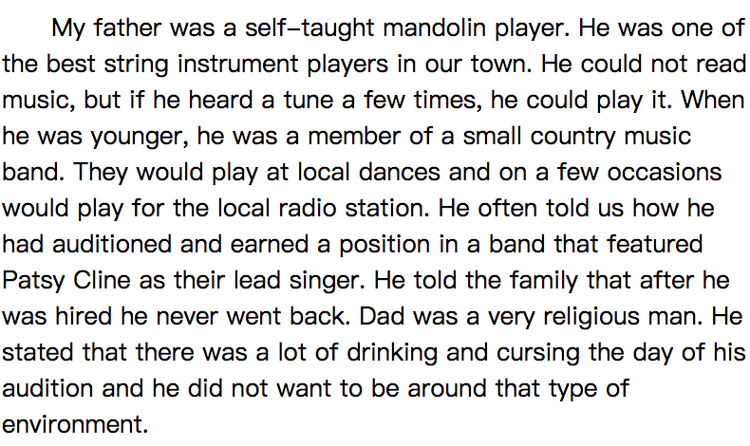
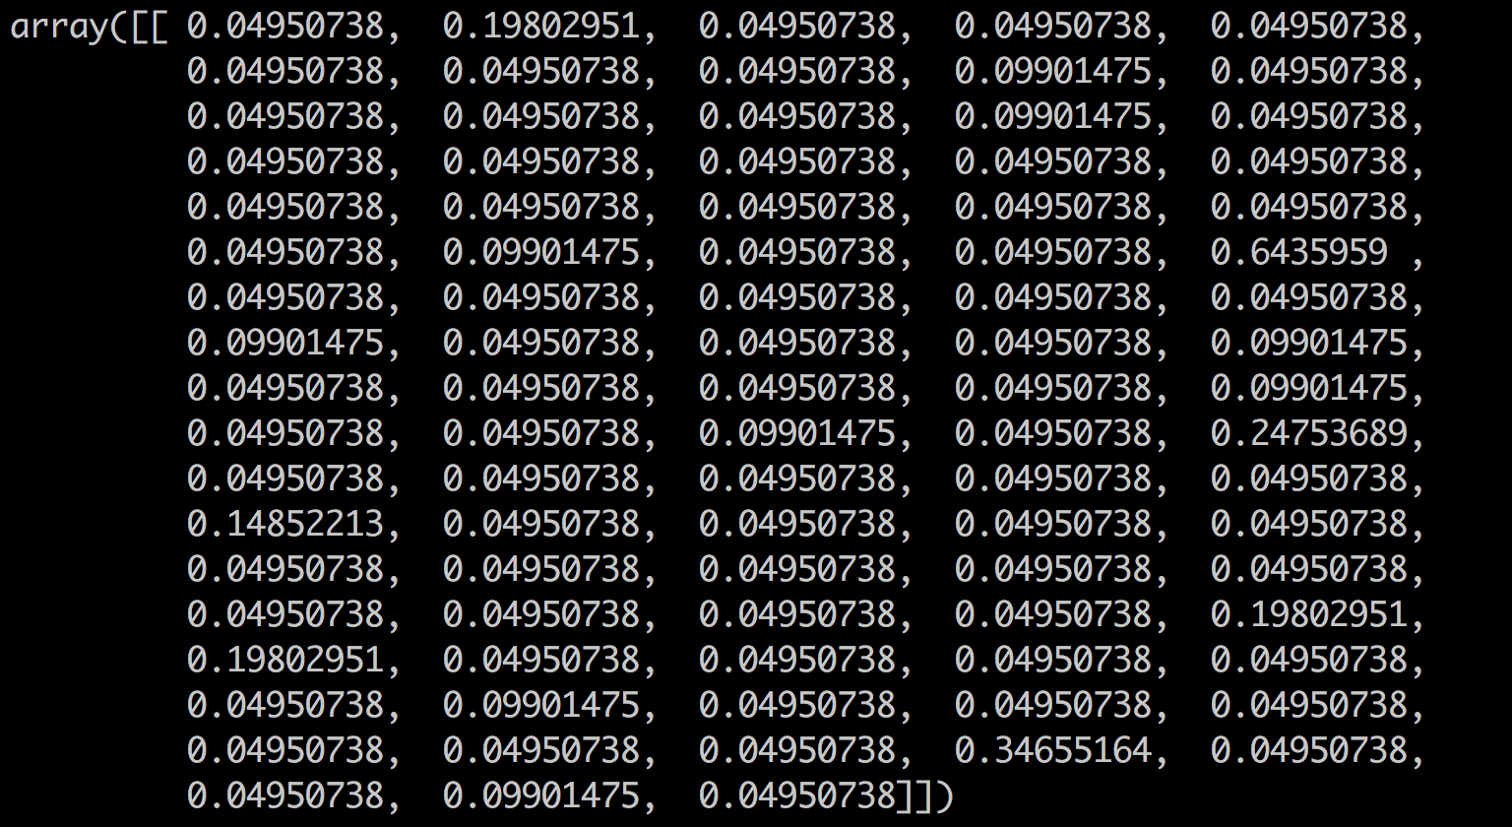
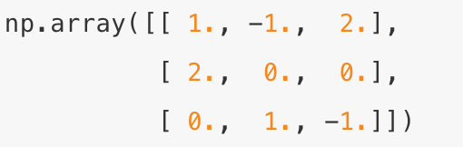
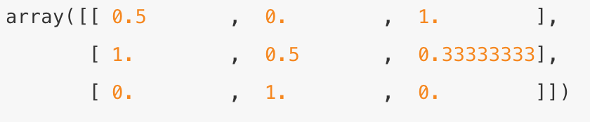

Slide 37
特征工程的意义
直接影响模型的预测结果

Slide 38
Scikit-learn库介绍
Python语言的机器学习工具
Scikit-learn包括许多知名的机器学习算法的实现
Scikit-learn文档完善，容易上手，丰富的API，使其在学术界颇受欢迎。
目前稳定版本0.18

Slide 39
安装
创建一个基于Python3的虚拟环境(可以在你自己已有的虚拟环境中)：
mkvirtualenv –p /usr/bin/python3.5 ml3
在ubuntu的虚拟环境当中运行以下命令
pip3 install Scikit-learn
然后通过导入命令查看是否可以使用：
import sklearn
注：安装scikit-learn需要Numpy,pandas等库

Slide 40
数据的特征抽取
1、特征抽取实例演示
2、sklearn特征抽取API
3、字典特征抽取
4、文本特征抽取

Slide 41
通过演示得出结论：
特征抽取针对非连续型数据
特征抽取对文本等进行特征值化
注：特征值化是为了计算机更好的去理解数据

Slide 42
sklearn特征抽取API
sklearn.feature_extraction

Slide 43
字典特征抽取
作用：对字典数据进行特征值化
类：sklearn.feature_extraction.DictVectorizer

Slide 44
DictVectorizer语法
DictVectorizer(sparse=True,…)
DictVectorizer.fit_transform(X)
X:字典或者包含字典的迭代器
返回值：返回sparse矩阵
DictVectorizer.inverse_transform(X)
X:array数组或者sparse矩阵
返回值:转换之前数据格式
DictVectorizer.get_feature_names()
返回类别名称
DictVectorizer.transform(X)
按照原先的标准转换

Slide 45
流程
实例化类DictVectorizer
调用fit_transform方法输入数据并转换 注意返回格式
[{'city': '北京','temperature':100}
{'city': '上海','temperature':60}
{'city': '深圳','temperature':30}]

Slide 46
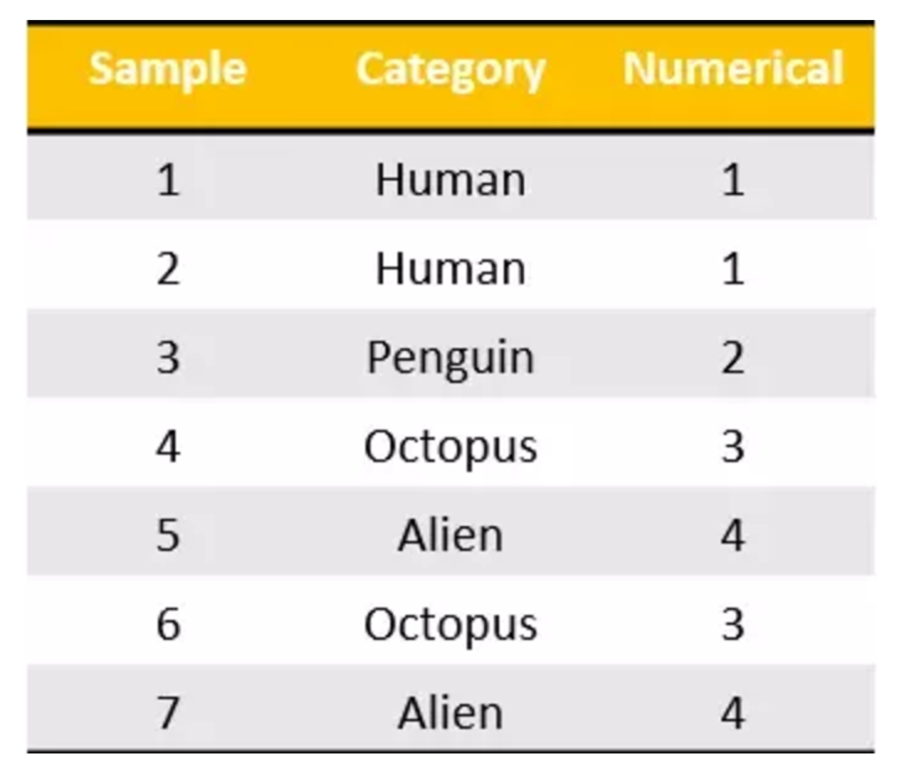
one-hot编码分析

Slide 47
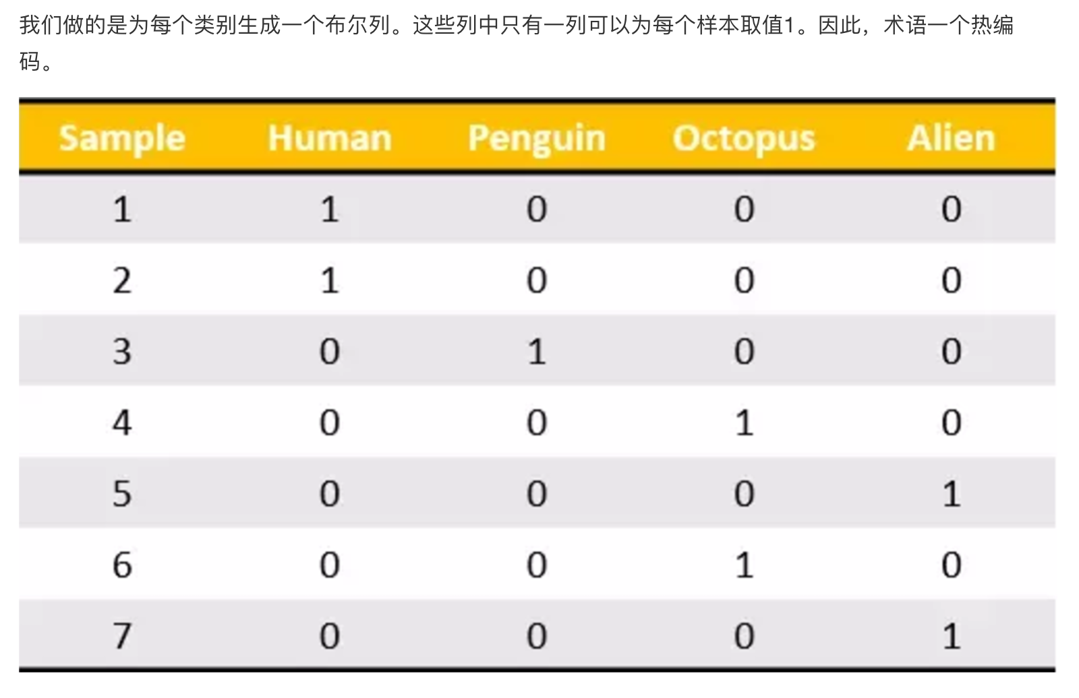

Slide 48
文本特征抽取
作用：对文本数据进行特征值化
类：sklearn.feature_extraction.text.CountVectorizer

Slide 49
CountVectorizer语法
CountVectorizer(max_df=1.0,min_df=1,…)
返回词频矩阵
CountVectorizer.fit_transform(X,y)
X:文本或者包含文本字符串的可迭代对象
返回值：返回sparse矩阵
CountVectorizer.inverse_transform(X)
X:array数组或者sparse矩阵
返回值:转换之前数据格式
CountVectorizer.get_feature_names()
返回值:单词列表
Notes:
max_df,min_df整数：指每个词的所有文档词频数不小于最小值，每个文档中每个词的词频不超过此文档的最大值
max_df,min_df小数：每个词的次数／所有文档数量

Slide 50
流程
实例化类CountVectorizer
调用fit_transform方法输入数据并转换
注意返回格式，利用toarray()进行sparse矩阵转换array数组
["life is short,i like python",
"life is too long,i dislike python"]
Notes:
结果需要分析一下

Slide 51
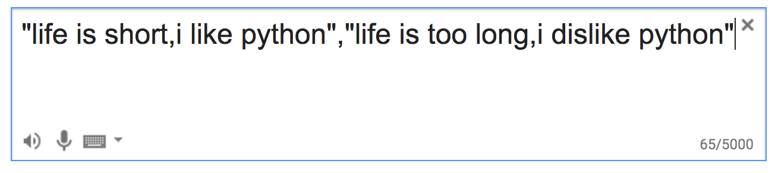
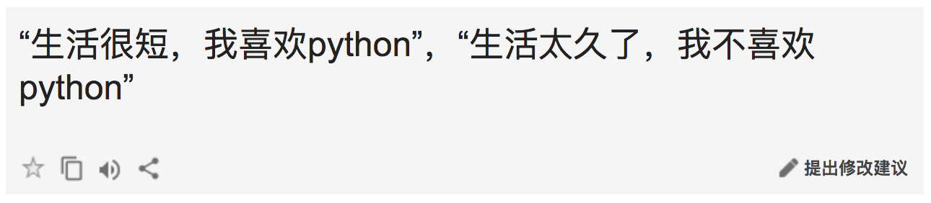

Slide 52
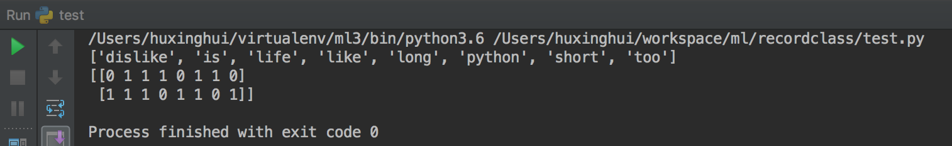
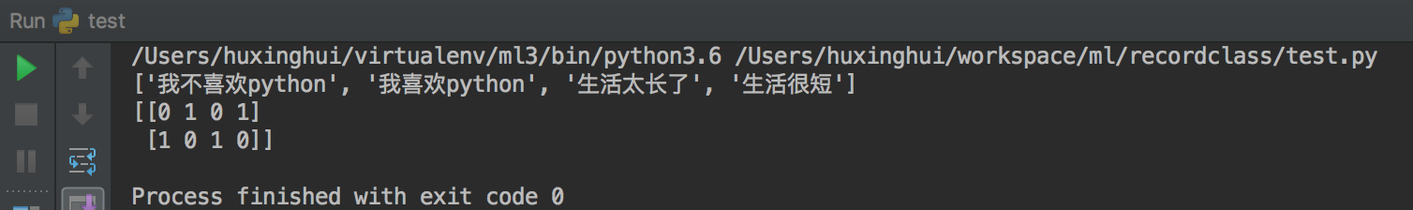
结果对比
英文结果
中文结果

Slide 53
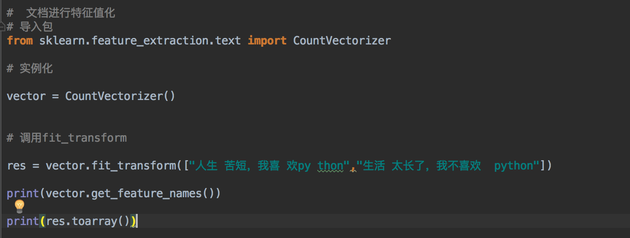
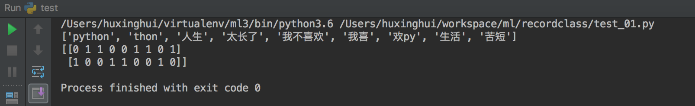
如何去对中文文本特征值化
不支持单个中文字！
需要对中文进行分词才能详细的进行特征值化

Slide 54
jieba分词
下载
pip3 install jieba
使用
import jieba
注意
返回值:词语生成器
jieba.cut(“我是一个好程序员”)

Slide 55
案例：对三段话进行特征值化
1、今天很残酷，明天更残酷，后天很美好，
但绝对大部分是死在明天晚上，所以每个人不要放弃今天。
2、我们看到的从很远星系来的光是在几百万年之前发出的，
这样当我们看到宇宙时，我们是在看它的过去。
3、如果只用一种方式了解某样事物，你就不会真正了解它。
了解事物真正含义的秘密取决于如何将其与我们所了解的事物相联系。

Slide 56
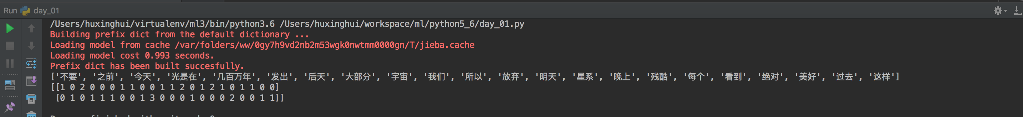
案例：对三段话进行特征值化——流程
准备句子，利用jieba.cut进行分词
实例化CountVectorizer
将分词结果变成字符串当作fit_transform的输入值

Slide 57
词语占比
“车”
“银行”
“证券”
其它词语
其它词语
“经济”
文章类型？？？

Slide 58
TF-IDF
TF-IDF的主要思想是：如果某个词或短语在一篇文章中出现的概率高，
并且在其他文章中很少出现，则认为此词或者短语具有很好的类别区分
能力，适合用来分类。
TF-IDF作用：用以评估一字词对于一个文件集或一个语料库中的其中一份文件的重要程度。
类：sklearn.feature_extraction.text.TfidfVectorizer
Notes:
画图tf-idf两个因素,“非常”举例子

Slide 59
TfidfVectorizer语法
TfidfVectorizer(stop_words=None,…)
返回词的权重矩阵
TfidfVectorizer.fit_transform(X,y)
X:文本或者包含文本字符串的可迭代对象
返回值：返回sparse矩阵
TfidfVectorizer.inverse_transform(X)
X:array数组或者sparse矩阵
返回值:转换之前数据格式
TfidfVectorizer.get_feature_names()
返回值:单词列表

Slide 60
为什么需要TfidfVectorizer
分类机器学习算法的的重要依据

Slide 61
数据的特征处理
1、特征处理的方法
2、sklearn特征处理API
Notes:
小明统计数据

Slide 62
特征处理是什么
通过特定的统计方法（数学方法）将数据转换成算法要求的数据

Slide 63
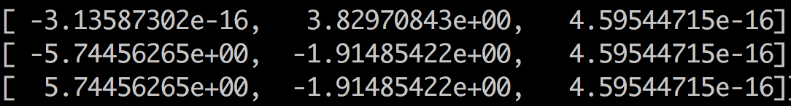
第一组
特征1
特征2
特征3
特征4
特征1
特征2
特征3
特征4
90 | 2 | 10 | 40
60 | 4 | 15 | 45
75 | 3 | 13 | 46
1. | 0. | 0. | 0.
0. | 1. | 1. | 0.83
0.5 | 0.5 | 0.6 | 1.
第二组
特征1
特征2
特征3
特征4
特征1
特征2
特征3
2 | 8 | 4 | 5
6 | 3 | 0 | 8
5 | 4 | 9 | 1

Slide 64
数值型数据：标准缩放：
1、归一化
2、标准化
3、缺失值
类别型数据：one-hot编码
时间类型：时间的切分

Slide 65
sklearn特征处理API
sklearn. preprocessing

Slide 66
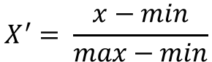
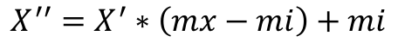
归一化
特点：通过对原始数据进行变换把数据映射到(默认为[0,1])之间
公式：
$$X^{′}= \frac{x−min}{max−min}$$
$$X^{′′}=X^{′}∗\left(mx−mi\right)+mi$$
注：作用于每一列，max为一列的最大值，min为一列的最小值,那么X’’
为最终结果，mx，mi分别为指定区间值默认mx为1,mi为0
Notes:
注意读概念要强调重点

Slide 67
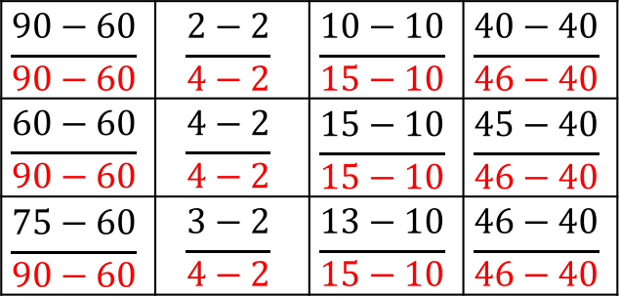
归一化公式计算过程
特征1
特征2
特征3
特征4
特征1
特征2
特征3
特征4
$$\frac{90−60}{90−60}$$ | $$\frac{2−2}{4−2}$$ | $$\frac{10−10}{15−10}$$ | $$\frac{40−40}{46−40}$$
$$\frac{60−60}{90−60}$$ | $$\frac{4−2}{4−2}$$ | $$\frac{15−10}{15−10}$$ | $$\frac{45−40}{46−40}$$
$$\frac{75−60}{90−60}$$ | $$\frac{3−2}{4−2}$$ | $$\frac{13−10}{15−10}$$ | $$\frac{46−40}{46−40}$$
90 | 2 | 10 | 40
60 | 4 | 15 | 45
75 | 3 | 13 | 46
注：里面是第一步，还需要第二步乘以(1-0)+0
Notes:
最好把公式拿过来，画图吧

Slide 68
sklearn归一化API
sklearn归一化API: sklearn.preprocessing.MinMaxScaler

Slide 69
MinMaxScaler语法
MinMaxScalar(feature_range=(0,1)…)
每个特征缩放到给定范围(默认[0,1])
MinMaxScalar.fit_transform(X)
X:numpy array格式的数据[n_samples,n_features]
返回值：转换后的形状相同的array

Slide 70
归一化步骤
1、实例化MinMaxScalar
2、通过fit_transform转换
[[90,2,10,40],
[60,4,15,45],
[75,3,13,46]]

Slide 71
归一化案例：约会对象数据
相亲约会对象数据，这个样本时男士的数据，三个特征，玩游戏所消耗时间的
百分比、每年获得的飞行常客里程数、每周消费的冰淇淋公升数。然后有一个
所属类别，被女士评价的三个类别，不喜欢didnt、魅力一般small、极具魅力large
也许也就是说飞行里程数对于结算结果或者说相亲结果影响较大，但是统计的
人觉得这三个特征同等重要。
里程数
公升数
消耗时间比
评价
14488 7.153469 1.673904 smallDoses 26052 1.441871 0.805124 didntLike 75136 13.147394 0.428964 didntLike 38344 1.669788 0.134296 didntLike 72993 10.141740 1.032955 didntLike 35948 6.830792 1.213192 largeDoses 42666 13.276369 0.543880 largeDoses 67497 8.631577 0.749278 didntLike 35483 12.273169 1.508053 largeDoses 50242 3.723498 0.831917 didntLike

Slide 72
问题：如果数据中异常点较多，会有什么影响？

Slide 73
归一化总结
注意在特定场景下最大值最小值是变化的，另外，最大值与最小值非常容易受异常点影响，所以这种方法鲁棒性较差，只适合传统精确小数据场景。

Slide 74
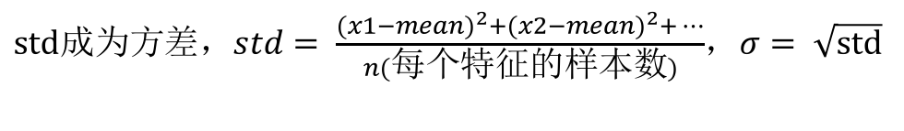
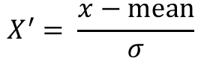
标准化
1、特点：通过对原始数据进行变换把数据变换到均值为0,方差为1范围内
2、公式：
$$X^{′}= \frac{x−mean}{σ}$$
注：作用于每一列，mean为平均值，$σ$为标准差(考量数据的稳定性)
$std成为方差，std= \frac{{(x1−mean)}^{2}+{(x2−mean)}^{2}+…}{n(每个特征的样本数)}$，$σ= \sqrt{std}$

Slide 75
结合归一化来谈标准化
5
4.5
2.5
1.5
2
平均值为(1.5+2+2.5+5)/4=2.75
平均值为(2.5+4.5+2+3)/4=3
对于归一化来说：如果出现异常点，影响了最大值和最小值，那么结果显然
会发生改变
对于标准化来说：如果出现异常点，由于具有一定数据量，少量的异常点对
于平均值的影响并不大，从而方差改变较小。

Slide 76
sklearn特征化API
sklearn特征化API: scikit-learn.preprocessing.StandardScaler

Slide 77
StandardScaler语法
StandardScaler(…)
处理之后每列来说所有数据都聚集在均值0附近方差为1
StandardScaler.fit_transform(X,y)
X:numpy array格式的数据[n_samples,n_features]
返回值：转换后的形状相同的array
StandardScaler.mean_
原始数据中每列特征的平均值
StandardScaler.std_
原始数据每列特征的方差

Slide 78
标准化步骤
1、实例化StandardScaler
2、通过fit_transform转换
[[ 1., -1., 3.],
[ 2., 4., 2.],
[ 4., 6., -1.]]

Slide 79
标准化总结
在已有样本足够多的情况下比较稳定，适合现代嘈杂大数据场景。

Slide 80
缺失值
如何处理数据中的缺失值？

Slide 81
缺失值处理方法
1、
删除 | 如果每列或者行数据缺失值达到一定的比例，建议放弃整行或者整列
插补 | 可以通过缺失值每行或者每列的平均值、中位数来填充
2、sklearn缺失值API: sklearn.preprocessing.Imputer

Slide 82
Imputer语法
Imputer(missing_values='NaN', strategy='mean', axis=0)
完成缺失值插补
Imputer.fit_transform(X,y)
X:numpy array格式的数据[n_samples,n_features]
返回值：转换后的形状相同的array

Slide 83
Imputer流程
1、初始化Imputer,指定”缺失值”，指定填补策略，指定行或列
注：缺失值也可以是别的指定要替换的值
2、调用fit_transform
[[1, 2],
[np.nan, 3],
[7, 6]]

Slide 84
关于np.nan(np.NaN)
1、 numpy的数组中可以使用np.nan/np.NaN来代替缺失值，属于float类型
2、如果是文件中的一些缺失值，可以替换成nan，通过np.array转化成float
型的数组即可

Slide 85
特征选择
1、特征选择是什么
2、sklearn特征选择API
3、其它特征选择方法

Slide 86
特征选择原因
冗余：部分特征的相关度高，容易消耗计算性能
噪声：部分特征对预测结果有负影响

Slide 87
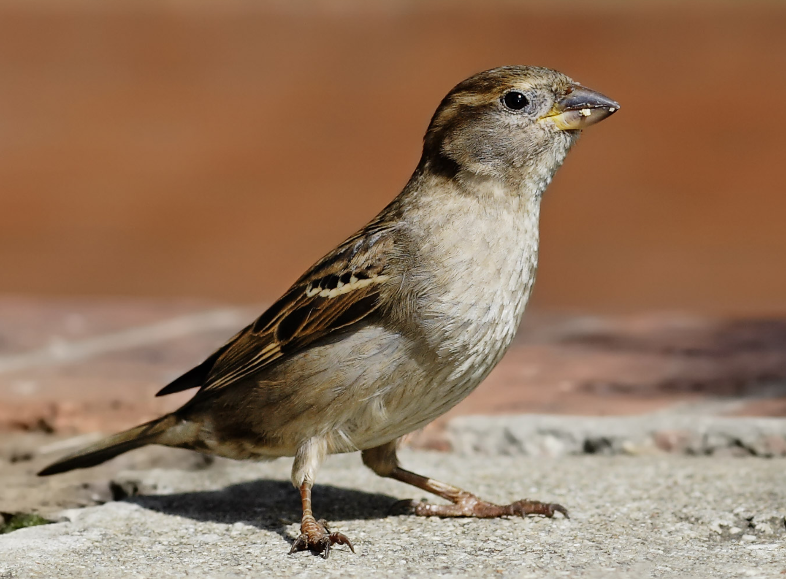
特征？
1、羽毛颜色
2、眼睛宽度
3、是否有爪子
4、爪子长度

Slide 88
特征选择是什么
特征选择就是单纯地从提取到的所有特征中选择部分特征作为训练集特征，
特征在选择前和选择后可以改变值、也不改变值，但是选择后的特征维数肯
定比选择前小，毕竟我们只选择了其中的一部分特征。
主要方法（三大武器）：Filter(过滤式):VarianceThreshold
Embedded(嵌入式)：正则化、决策树
Wrapper(包裹式)

Slide 89
sklearn特征选择API
sklearn.feature_selection.VarianceThreshold

Slide 90
VarianceThreshold语法
VarianceThreshold(threshold = 0.0)
删除所有低方差特征
Variance.fit_transform(X,y)
X:numpy array格式的数据[n_samples,n_features]
返回值：训练集差异低于threshold的特征将被删除。
默认值是保留所有非零方差特征，即删除所有样本
中具有相同值的特征。

Slide 91
VarianceThreshold流程(代码演示)
1、初始化VarianceThreshold,指定阀值方差
2、调用fit_transform
[[0, 2, 0, 3],
[0, 1, 4, 3],
[0, 1, 1, 3]]

Slide 92
其他特征选择方法
神经网络
后面具体介绍

Slide 93
sklearn降维API
sklearn. decomposition

Slide 94
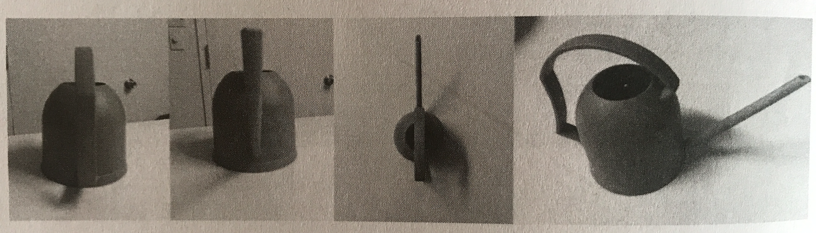
PCA(主成分分析)
如何最好的对一个立体的物体二维表示

Slide 95
PCA是什么
本质：PCA是一种分析、简化数据集的技术
目的：是数据维数压缩，尽可能降低原数据的维数（复杂度），损失少量信息。
作用：可以削减回归分析或者聚类分析中特征的数量

Slide 96
高维度数据容易出现的问题
特征之间通常是线性相关的

Slide 97
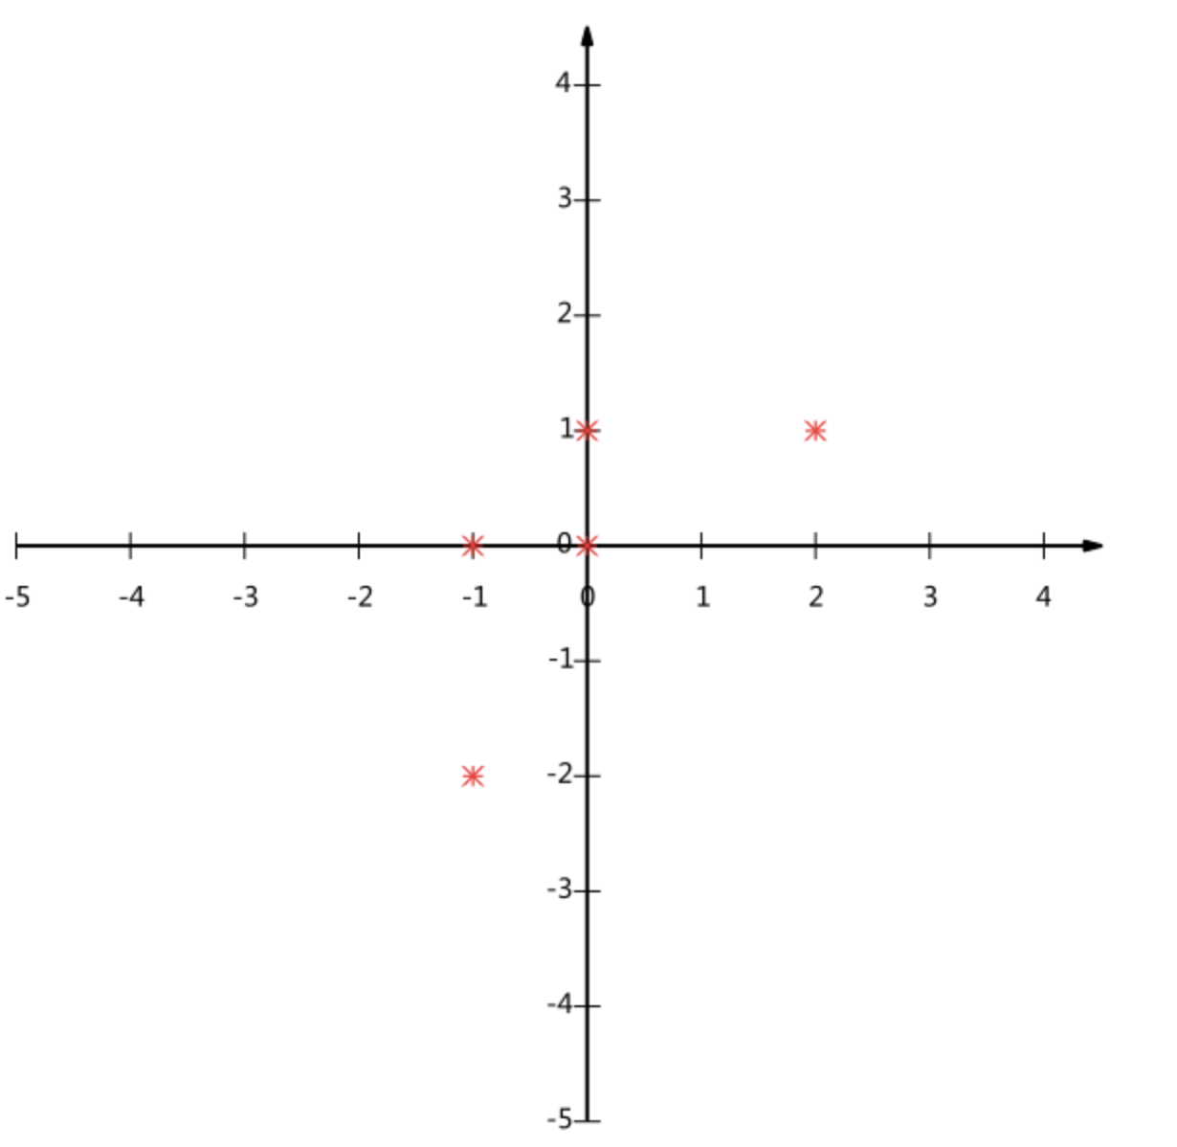
数据：
(-1,-2)
(-1, 0)
( 0, 0)
( 2, 1)
( 0, 1)
要求：将这个二维的数据简化成一维？

Slide 98
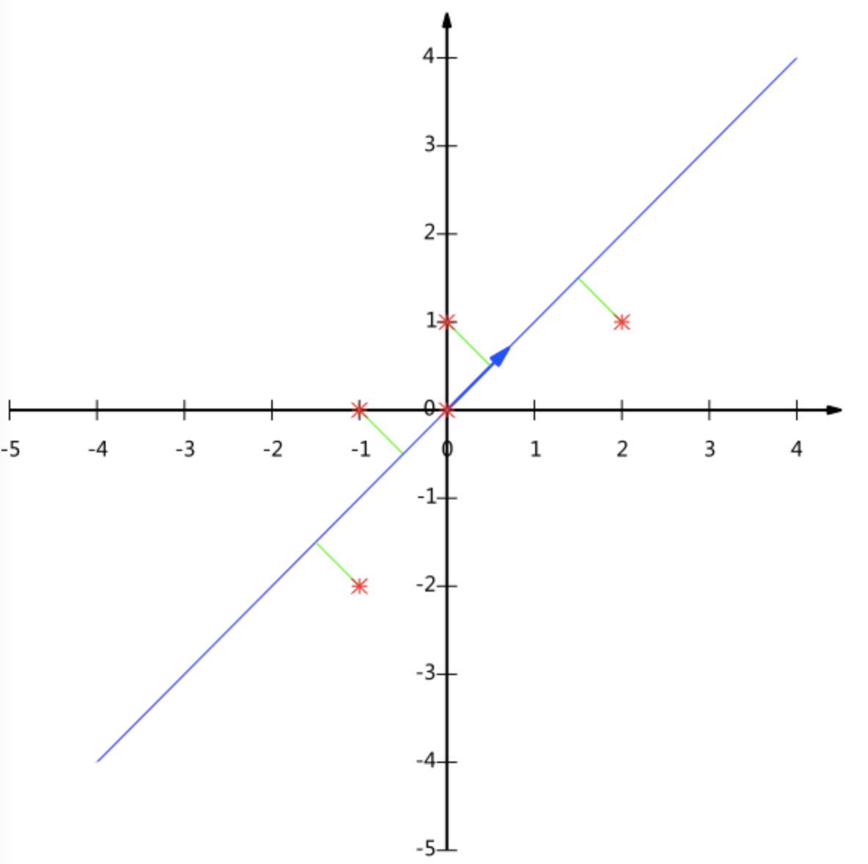

Slide 99
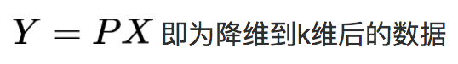
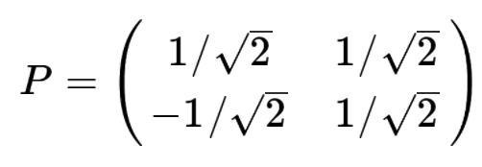
通过公式计算(只做了解)
矩阵运算得出P为

Slide 100
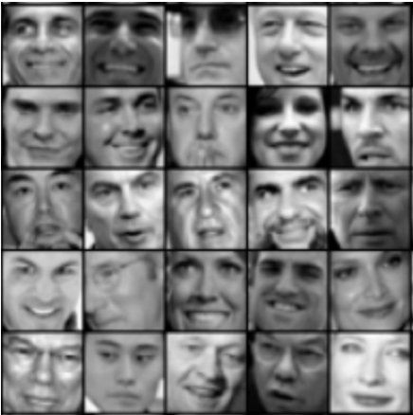


Slide 101
PCA语法
PCA(n_components=None)
将数据分解为较低维数空间
PCA.fit_transform(X)
X:numpy array格式的数据[n_samples,n_features]
返回值：转换后指定维度的array

Slide 102
PCA流程(代码演示)
1、初始化PCA,指定减少后的维度
2、调用fit_transform
[[2,8,4,5],
[6,3,0,8],
[5,4,9,1]]

Slide 103

探究：用户对物品类别的喜好细分降维
数据：
products.csv 商品信息
order_products__prior.csv 订单与商品信息
orders.csv 用户的订单信息
aisles.csv 商品所属具体物品类别
Notes:
https://www.kaggle.com/c/instacart-market-basket-analysis/data

Slide 104
其它降维方法
线性判别分析LDA

Slide 105
特征选择与降维的比较？

Slide 106
机器学习基础
1、机器学习开发流程
2、机器学习模型是什么
3、机器学习算法分类

Slide 107
需明确几点问题：
（1）算法是核心，数据和计算是基础

Slide 108
（2）找准定位
大部分复杂模型的算法设计都是算法工程师在做，而我们
分析很多的数据
分析具体的业务
应用常见的算法
特征工程、调参数、优化

Slide 109
我们应该怎么做
学会分析问题，使用机器学习算法的目的，想要算法完成何种任务
掌握算法基本思想，学会对问题用相应的算法解决
学会利用库或者框架解决问题

Slide 110

机器学习开发流程

Slide 111
机器学习模型是什么
定义：通过一种映射关系将输入值到输出值
学习特征值、目标值
模型
预测输出值
被预测特征值

Slide 112


猫、狗？

Slide 113


科技、体育…？

Slide 114

月票房
下月票房数据？

Slide 115
结合前面讲过的数据类型，针对刚才三个例子的输出结果你能说出区别吗？

Slide 116
机器学习算法分类
监督学习
分类 k-近邻算法、贝叶斯分类、决策树与
随机森林、逻辑回归、神经网络
回归 线性回归、岭回归
标注 隐马尔可夫模型 (不做要求)
无监督学习
聚类 k-means

Slide 117
监督学习
分类、回归
输入数据有特征有标签，即有标准答案
无监督学习
聚类
输入数据有特征无标签，即无标准答案

Slide 118
监督学习
监督学习（英语：Supervised learning），可以由输入数据中学
到或建立一个模型，并依此模式推测新的结果。输入数据是由
输入特征值和目标值所组成。函数的输出可以是一个连续的值
（称为回归），或是输出是有限个离散值（称作分类）。

Slide 119
无监督学习
无监督学习（英语：Supervised learning），可以由输入数据中
学到或建立一个模型，并依此模式推测新的结果。输入数据是
由输入特征值所组成。

Slide 120

分类问题

Slide 121
概念：分类是监督学习的一个核心问题，在监督学习中，当输出变量取有限个离散值时，预测问题变成为分类问题。最基础的便是二分类问题，即判断是非，从两个类别中选择一个作为预测结果；

Slide 122
分类问题的应用
分类在于根据其特性将数据“分门别类”，所以在许多领域都有广泛的应用
在银行业务中，构建一个客户分类模型，按客户按照贷款风险的大小进行分类
图像处理中，分类可以用来检测图像中是否有人脸出现，动物类别等
手写识别中，分类可以用于识别手写的数字
文本分类，这里的文本可以是新闻报道、网页、电子邮件、学术论文
…

Slide 123

回归问题

Slide 124
概念：回归是监督学习的另一个重要问题。回归用于预测输入变量和输出变量之间的关系，输出是连续型的值。

Slide 125
回归问题的应用
回归在多领域也有广泛的应用
房价预测，根据某地历史房价数据，进行一个预测
金融信息，每日股票走向
…

Slide 126
说一下它们具体问题类别：
1、预测明天的气温是多少度？
2、预测明天是阴、晴还是雨？
3、人脸年龄预测？
4、人脸识别？

Slide 127


